Slide 1
CHÀO MỪNG CÁC CON ĐẾN VỚI TIẾT HỌC
MÔN : TOÁN

Slide 2


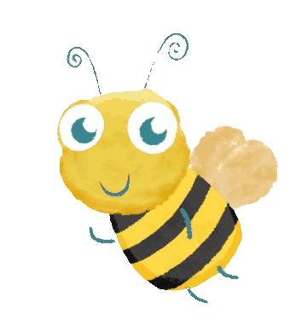



·
·

Slide 3

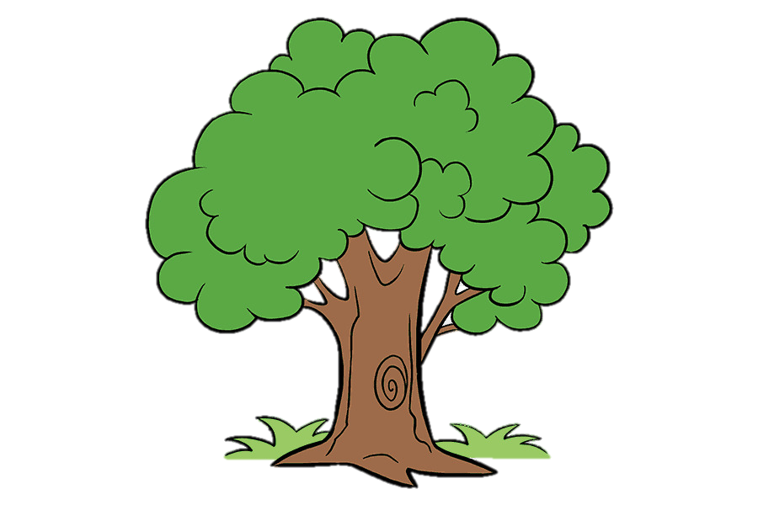




Trò chơi:
Next
1
2
3
4
Notes:
Kích vào bông hoa để đến slide câu hỏi. Sau khi trả lời xong kích vào hình con ong gánh mật để quay lại silde câu hỏi. Kích vào hình con ong trên mỗi bông hoa để đưa mật về tổ và cây hoa biến mất.. Kích vào dấu mũi tên ở gốc cây để đến slide bài mới.

Slide 4

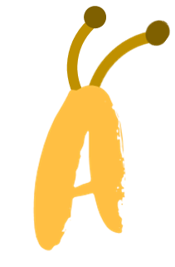

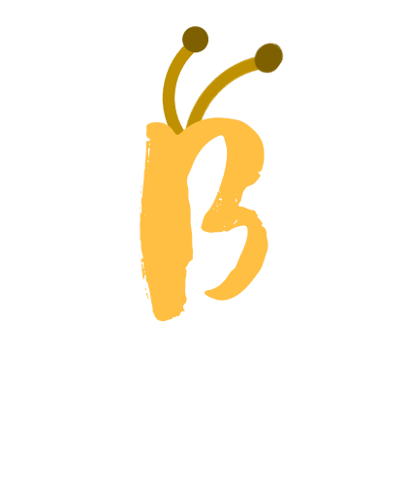
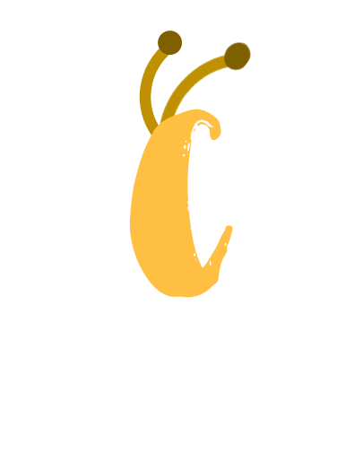
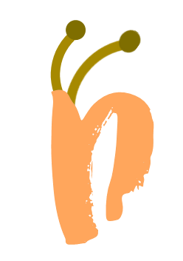
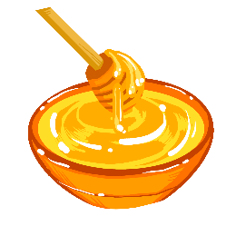
Cách đọc đúng của số 2411 là:
Hai nghìn bốn trăm mười một
Hai nghìn bốn trăm mười
Hai nghìn bốn trăm mười mốt
Hai nghìn bốn trăm
Notes:
Kích vào hình con ong gánh mật để quay lại slide câu hỏi

Slide 5
Số chẵn lớn nhất có bốn chữ số là:
9000
9999
9998
9876
Notes:
Kích vào hình con ong gánh mật để quay lại slide câu hỏi

Slide 6
Năm nghìn bốn trăm hai mươi bảy - viết là :
5472
5427
5420
5400
Notes:
Kích vào hình con ong gánh mật để quay lại slide câu hỏi

Slide 7
Chữ số 9 trong số nào có giá trị lớn nhất ?
925
1 926
1629
9126
Notes:
Kích vào hình con ong gánh mật để quay lại slide câu hỏi

Slide 8
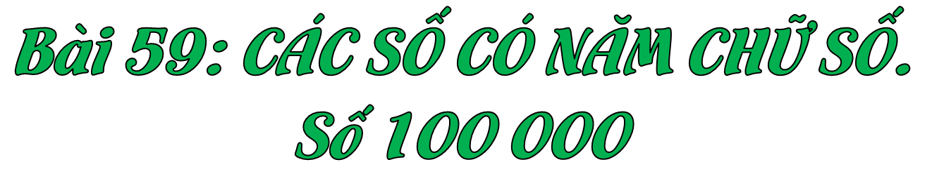
Toán

Slide 9

- Biết cách đọc, viết các số có năm chữ số.
- Làm quen với tia số biểu diễn các số có năm chữ số. Điền số vào tia số cho trước.
- Biết phân tích cấu tạo số, đọc và viết được các số có năm chữ số.

Slide 10

·
CÙNG HỌC
·

Slide 11
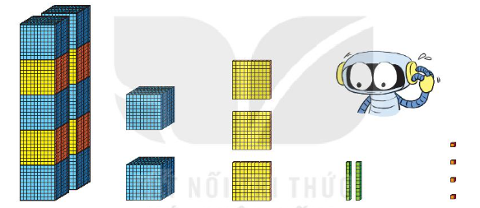
Trong hình, bạn Rô – bốt đang rất bối rối vì không biết làm thế nào để đếm xem có bao nhiêu khối lập phương nhỏ. Các em hãy giúp bạn ấy nhé!
Notes:
Kích vào hình con ong gánh mật để quay lại slide câu hỏi

Slide 12
Hàng chục nghìn | Hàng nghìn | Hàng trăm | Hàng chục | Hàng đơn vị
1
100
1
1 000
100
10
1
10 000
1 000
100
10
1
1
2
3
2
4
Notes:
Kích vào hình con ong gánh mật để quay lại slide câu hỏi

Slide 13
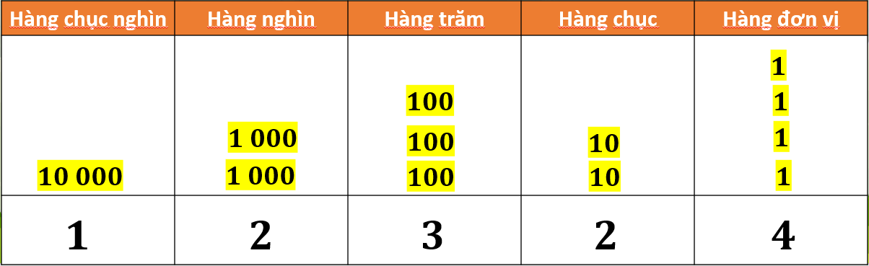
Số gồm: 1 chục nghìn, 2 nghìn, 3 trăm, 2 chục và 4 đơn vị
Viết là: 12 324. Đọc là: Mười hai nghìn ba trăm hai mươi tư.
Notes:
Kích vào hình con ong gánh mật để quay lại slide câu hỏi

Slide 14
GHI NHỚ
1/ Khi viết các số có 5 chữ số ta viết lần lượt từ trái sang phải hay viết từ hàng cao đến hàng thấp.
2/ Khi đọc số có 5 chữ số ta đọc từ trái sang phải

Slide 15

·
·

Slide 16
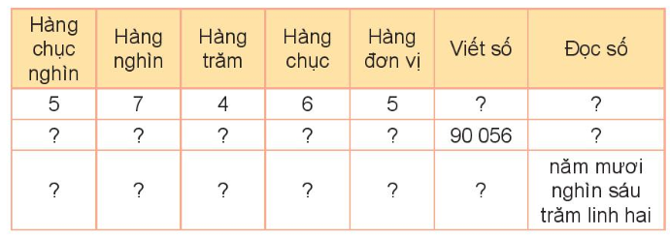
1
Hoàn thành bảng sau
57 465
Năm mươi bảy nghìn bốn trăm sáu mươi lăm.
9
0
0
5
6
Chín mươi nghìn không trăm năm mươi sáu
5
0
6
0
2
50 602
Notes:
Kích vào hình con ong gánh mật để quay lại slide câu hỏi

Slide 17
2
Số
36 524
36 527
36 528
36 529
36 526
?
36 530
36 525
?
?
1
1
Notes:
Kích vào hình con ong gánh mật để quay lại slide câu hỏi

Slide 18
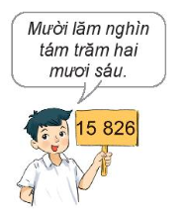
3
Viết số rồi đọc số, biết số đó gồm:
a) 1 chục nghìn, 5 nghìn, 8 trăm, 2 chục và 6 đơn vị
b) 3 chục nghìn, 2 nghìn, 0 trăm, 4 chục và 3 đơn vị
c) 6 chục nghìn, 6 nghìn, 4 trăm, 0 chục và 1 đơn vị
d) 2 chục nghìn, 7 nghìn, 3 trăm, 4 chục và 0 đơn vị

Slide 19
Số gồm | Viết số | Đọc số
a) 1 chục nghìn, 5 nghìn, 8 trăm, 2 chục và 6 đơn vị
b) 3 chục nghìn, 2 nghìn, 0 trăm, 4 chục và 3 đơn vị
c) 6 chục nghìn, 6 nghìn, 4 trăm, 0 chục và 1 đơn vị
d) 2 chục nghìn, 7 nghìn, 3 trăm, 4 chục và 0 đơn vị
Mười năm nghìn tám trăm hai mươi sáu
15 826
Ba mươi hai nghìn không trăm bốn mươi ba
32 043
Sáu mươi sáu nghìn bốn trăm linh một
66 401
27 400
Hai mươi bảy nghìn bốn trăm

Slide 20
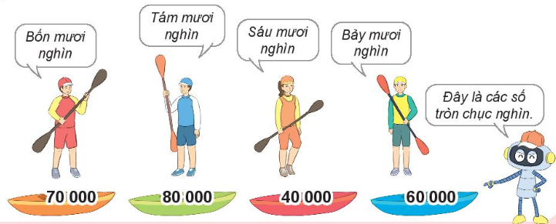
4
Chọn số thích hợp với cách đọc:

Slide 21
- Biết cách đọc, viết các số có năm chữ số.
- Làm quen với tia số biểu diễn các số có năm chữ số. Điền số vào tia số cho trước.
- Biết phân tích cấu tạo số, đọc và viết được các số có năm chữ số.

Slide 22

DẶN DÒ
- Xem lại bài học hôm nay
Chuẩn bị: bài học tiếp theo

Slide 23
